Slide 1
Giới thiệu Angular 2 Môn: Các vấn đề hiện đại của CNTT
Nhóm A2: Giảng viên:
Hoàng Giang Trương Anh Hoàng
Phan Thị Thanh Hải
Đào Thị Thanh Huyền
Ngụy Khắc Quân

Slide 2
Nội dung
Giới thiệu Angular
Sự thay đổi trên Angular 2
Demo app angular2 HelloWorld
Hỏi đáp

Slide 3
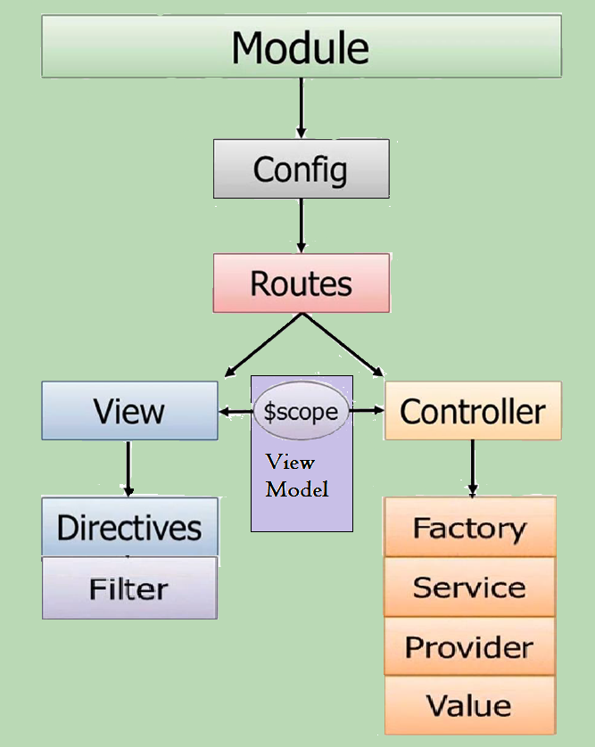
Giới thiệu Angular
Angular là một framework ứng dụng web mã nguồn mở dựa trên JavaScript
AngularJS thường dùng để phát triển front-end thông qua các API để gọi data, tạo các ứng dụng client-side theo mô hình MVC.
Thường được sử dụng để xây dựng Single Page Application – thao tác xử lý của trang web đều được diễn ra trên một trang duy nhất.

Slide 4
Đặc điểm của Angular
AngularJS mở rộng HTML với các thuộc tính mới
Cung cấp khả năng data binding tới HTML, data bạn cập nhật sẽ được hiển thị ngay tại chỗ chứ không cần thiết phải reload page.
Khả năng tương thích cao, có thể chạy trên tất cả các trình duyệt và trên 2 nền tảng di động được nhiều người dùng đó là Android và IOS.
Code rất dễ để debug, viết unit-test, tái sử dụng lại component
Mã nguồn mở, miễn phí hoàn toàn và được sủ dụng rộng rãi.

Slide 5
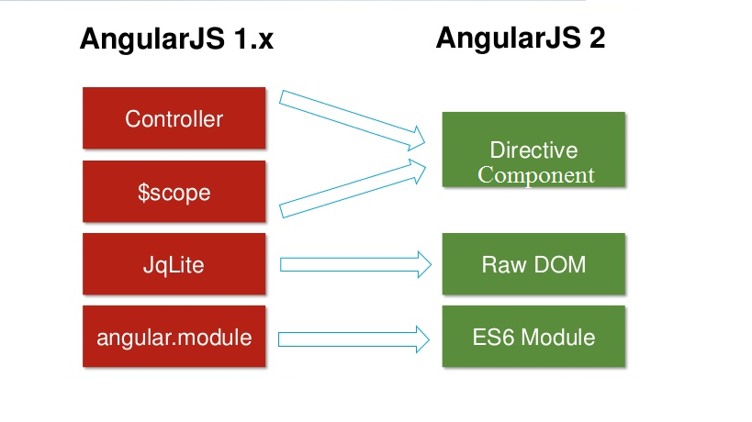
Sự thay đổi trên Angular 2
Tạm biệt Controller và $scope, những thứ quen thuộc trong Angular 1. Angular 2 hoàn toàn là các Component và Directive.
Xây dựng trên nền ES6, chuẩn công nghệ javascript mới nhất được thông qua, khiến javascript trở nên mạnh và quen thuộc hơn với nhiều lập trình viên với việc bổ xung class, kế thừa, hay hỗ trợ một số cấu trúc dữ liệu phổ biến như map, set.
Nâng cao hiệu năng: là một nhiệm vụ trọng tâm dẫn đến nhiều thay đổi như về cách binding dữ liệu, nghe nói performance tốt hơn 5- 10 lần. NG1 $watch nhiều quá do binding tự động 2 chiều, điều này đã được điều chỉnh trong NG2.
Mobility: hỗ trợ mạnh hơn cho việc xây dựng các ứng dụng mobile.

Slide 6
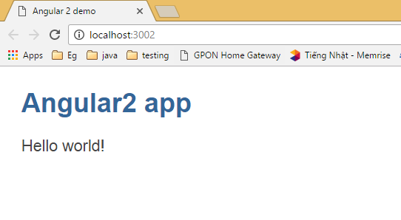
Demo ứng dụng Angular2 HelloWorld

Slide 7

Hỏi đáp thắc mắc

Slide 8
Cảm ơn thầy cô và các bạn đã chú ý lắng nghe
Thank you

